Slide 1
Жизненный цикл проекта.
Внутренняя и внешняя среда проекта

Slide 2
Содержание
Внутренняя и внешняя среда проекта
ЖЦ проекта

Slide 3
Внутренняя и внешняя среда проекта

Slide 4
Особенности проекта
проект появляется, живет и формируется в определенном окружении, именуемом внешней средой;
структура проекта не остается неизменной – в ходе его осуществления и развития могут добавляться новые элементы и удаляться старые;
проект, как и любая другая система, может быть поделен на компоненты, причем между этими компонентами должны выстраиваться и поддерживаться определенные взаимосвязи.

Slide 5
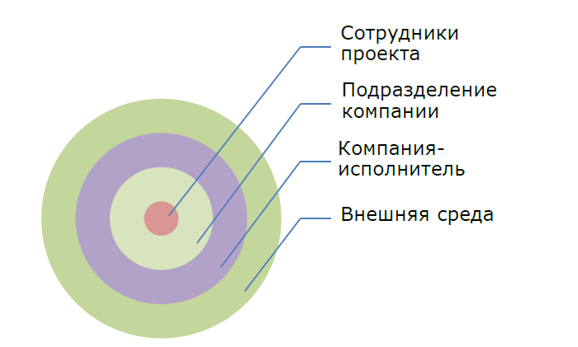
Внешняя и внутренняя среда проекта

Slide 6
Условность деления на «внешнюю среду» и «проект»
Проект никогда не бывает стабильным, жестким образованием: ряд его компонентов может изменять свое месторасположение, переходя из внешней среды в структуру проекта и обратно.
Некоторые компоненты проекта могут использоваться как в его структуре, так и вне ее.

Slide 7
Наиболее значимые факторы внешней среды
полит. обстановка – поддержка проекта правительством, политическая стабильность, уровень преступности и т. п.;
экономическая обстановка – налоги и тарифы, уровень инфляции, устойчивость валюты, уровень цен, развитость банковской системы, состояние рынков и т. п.;
социальная обстановка – отношение местного населения к проекту, уровень образования, уровень жизни и т. п.;
правовая обстановка – нормативные акты и законы, права собственности и т. д.;
культурная обстановка;
географическая и природная обстановка;
технологии, применяемые в проекте;
потребители проектной продукции;
деятельность конкурентов;
факторы инфраструктуры

Slide 8
Задача
1) Определите наиболее существенные внешние факторы для любого из следующих проектов:
  1. Полет человека на Марс.
  2. Разработка ERP-системы.
  3. Разработка ядерной бомбы.
  4. Создание сайта компании.
2) Выполните задание на собственном примере проекта.

Slide 9
Жизненный цикл проекта

Slide 10
Жизненный цикл проекта
интервал времени между моментом его появления и моментом его закрытия

Slide 11
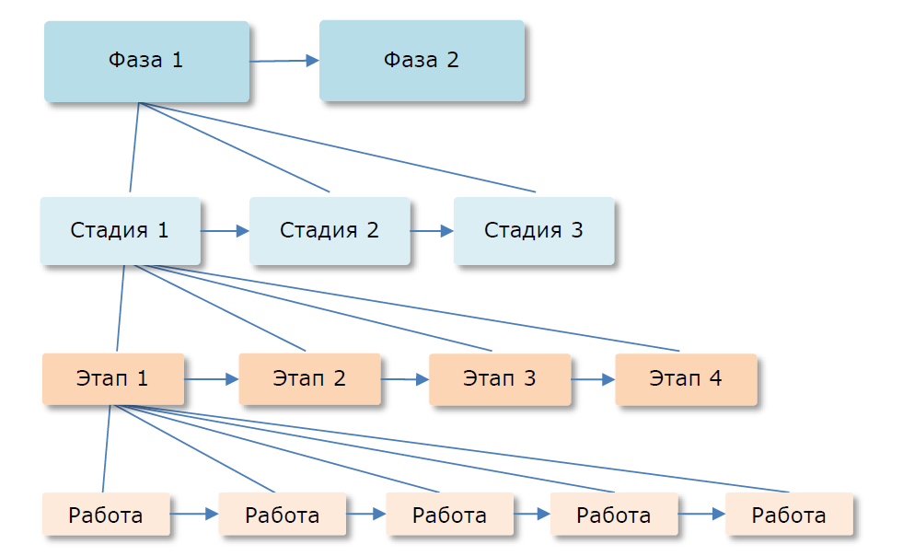
Инкрементный метод построения жизненного цикла

Slide 12
Частые фазы в проектах по разработке ПО
1. понимание потребности в новом программном продукте,
2. формулировка требований,
3. проектирование,
4. программирование,
5. тестирование,
6. эксплуатация и поддержка.

Slide 13
Начало проекта
Начало проекта, как правило, соотносится с началом его осуществления и инвестирования денежных средств в его реализацию

Slide 14
Завершение проекта
введение в эксплуатацию объектов, начало их работы и применения результатов реализации проекта;
назначение персонала, осуществлявшего проект, на иную работу;
получение намеченных результатов;
завершение финансирования;
начало работ, направленных на внесение в проект ключевых изменений, не определенных начальной идеей проекта (модернизация);
выведение проектных объектов из работы

Slide 15
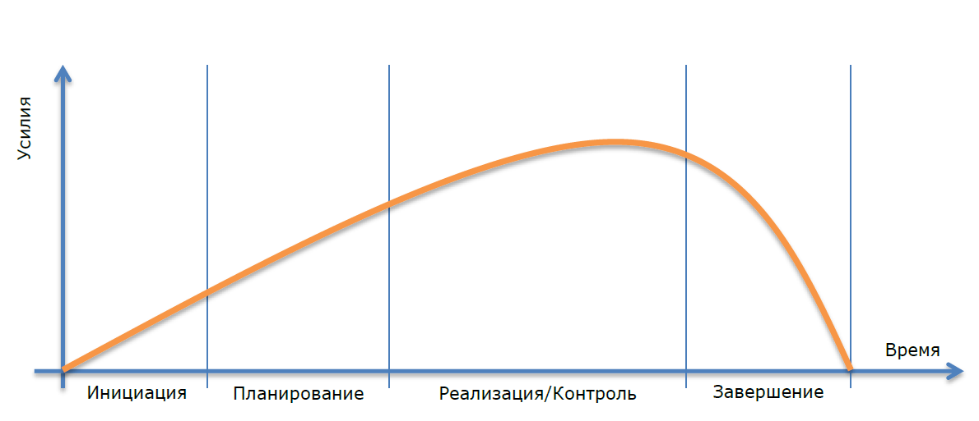
Общая структура жизненного цикла проекта

Slide 16
Критерии оценки фаз проекта
продукт, создаваемый на отдельных этапах, является частью главного проектного продукта;
окончание фазы подразумевает создание какого-либо промежуточного или конечного продукта;
каждая фаза заканчивается контрольным мероприятием, предназначенным для выявления допущенных ошибок, подготовки решения о продолжении работ над проектом, осуществления контроля и определения возможных корректирующих и предупреждающих мер; такие контрольные мероприятия носят название фазовых выходов, контрольных точек, вех.

Slide 17
Основные модели жизненных циклов
1. каскадная,
2. итеративная,
3. спиральная.

Slide 18
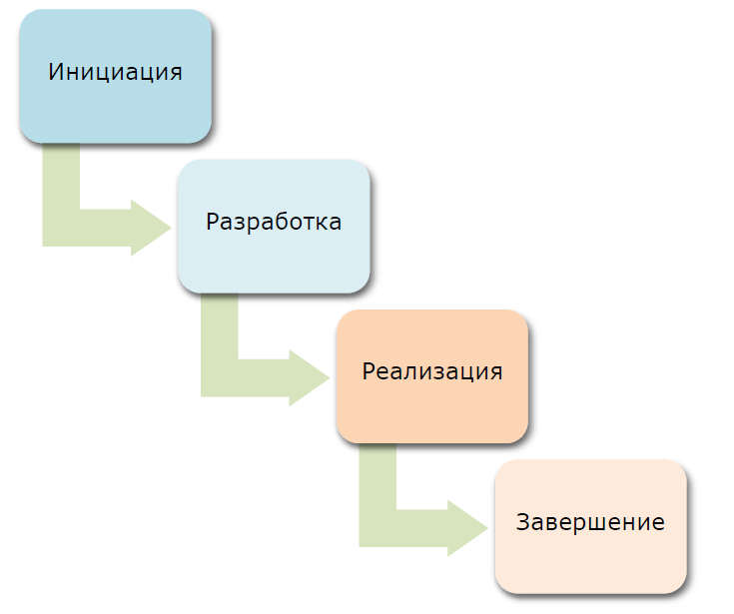
Каскадная модель

Slide 19
Каскадная модель
В качестве первоисточника названия данной модели часто называют статью «Managing the Development of Large Software Systems» («Управление разработкой больших программных систем»), опубликованную У.У. Ройсом в США в 1970 году. Интересно, что сам Ройс в этой же статье обсуждал недостатки этой модели и сделал вывод о целесообразности использования другой, итеративной модели.

Slide 20
Каскадные модели часто
Используют для тех процессов,
Где выполнение понятно
И не предвидится эксцессов.
Реализацию системы
В такой модели представляют
В виде простой линейной схемы –
Всё по порядку выполняют.
Она заказчикам понятна,
Проста в использовании, в общем.
Но, если не учесть всё сразу,
Затраты резко станут больше.

Slide 21
Итеративная модель
подразумевает выполнение проектных работ одновременно с непрерывным анализом получаемых результатов и корректированием предыдущих фаз работы над проектом.

Slide 22
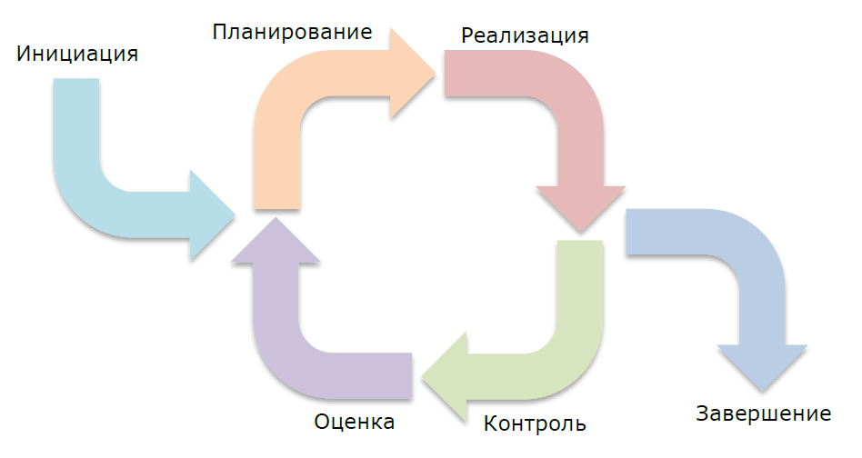
Итеративная модель

Slide 23
Преимущества итеративной модели
― минимизацию вероятности возникновения больших рисков на начальных фазах проекта, ведущую к снижению расходов на их устранение;
― создание действенной обратной связи команды проекта с заказчиком;
― реализацию проекта, максимально отвечающего установленным требованиям;
― концентрацию усилий на наиболее критичных и значимых направлениях проектной работы;
― постоянную итеративную проверку, позволяющую оценивать успешность реализации всего проекта в целом;
― более раннее выявление конфликтов между установленными требованиями к проекту и его реализацией;
― наиболее равномерную нагрузку на участников проектной команды;
― эффективное применение накопленного опыта;
― адекватную оценку текущего состояния реализации проекта и, как следствие, большую уверенность непосредственных участников и заказчиков в его успешном завершении;
― сосредоточение расходов по всем фазам реализации проекта, а не концентрация их на его заключительных этапах.

Slide 24
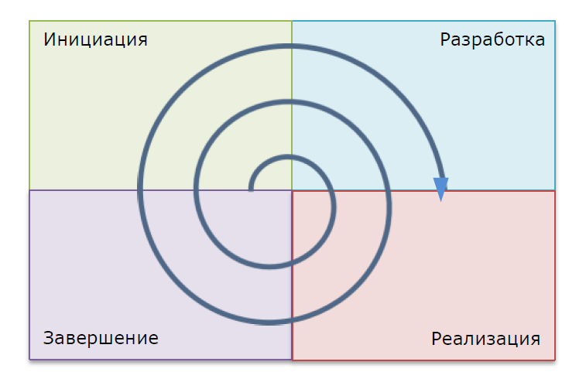
Спиральная модель реализации проекта

Slide 25
Спиральная модель реализации проекта
каждый виток соответствует реализации части или версии конечного проектного продукта, на нем корректируются цели и параметры проекта, анализируется его качество, и намечаются работы для последующего витка спирали

Slide 26
Спиральная модель позволяет решить проблемы
нехватка специалистов;
сжатые сроки;
большое количество непрерывных изменений в требованиях к проекту;
нехватка информации о внешнем окружении проекта, определяющем его реализацию.

Slide 27
Начав с простого прототипа,
Спиральная модель позволит
Заказчика довольно быстро
Спросить, насколько всё устроит.
И снизит риск проблем в заказе
Того, что может быть не нужно,
За счёт такой обратной связи.
Но есть и минус – перегружен
Процесс создания системы
Может стать, если будет много
Документации и, в целом,
Возможно растяжение сроков.

Slide 28
Задача
1) Выберите оптимальную модель жизненного цикла для проектов:
  Разработка типового сайта,
  Разработка ЕРП системы,
  Разработка корпоративного мессенджера,
  Проектирование квантового процессора.
2) Выполните задание на собственном примере проекта.

Slide 29
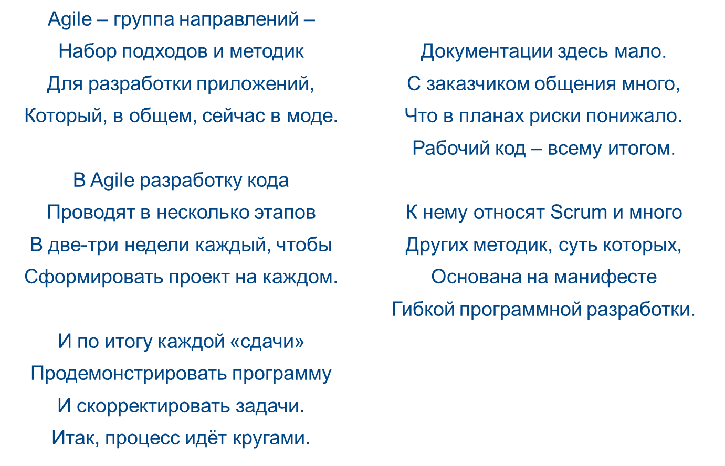
Agile

Slide 30
RAD
RAD-разработка получила
Широкое распространение
Поскольку быстроту сулила
При разработке и внедрении.
И позволяла экономить
Бюджет и время. Предлагая
Минимизировать, где можно,
Усилия. Предоставляя
Полученные результаты,
Заказчику для регулярной
Обратной связи на этапе
Любом, чтоб уточнять задания.

Slide 31
Фаза инициации проекта

Slide 32
Наиболее частые причины инициации проекта
― неудовлетворенность потребительского спроса;
― избыточность ресурсов;
― предпринимательская инициатива;
― реакция на политические влияния;
― заинтересованность кредиторов.

Slide 33
Содержание фазы инициации проекта
― Предварительное обследование – сбор вводных данных и оценку текущего состояния.
― Определение потребностей в изменениях (в реализации проекта).
― Формирование проектной концепции.
― Определение и сравнительный анализ альтернатив.
― Представление предложений по проекту, их апробацию и экспертизу.
― Утверждение концепции проекта, а также получение разрешения для перехода к следующей фазе.

Slide 34
Проектная концепция состоит из
целей, задач, результатов;
основных требований, критериев успешности и ограничительных условий;
уровня риска;
окружения проекта, его потенциальных участников;
требуемого времени, ресурсов, средств и др.

Slide 35
Концепция проекта может быть отклонена по ряду причин
― низкий спрос на конечный продукт проекта или отсутствие его конкурентных преимуществ наряду с аналогичными продуктами;
― слишком высокая стоимость (не только по экономическим, но и социальным или, например, экологическим критериям проекта);
― отсутствие требуемых гарантий со стороны заказчика;
― слишком высокий риск.

Slide 36
Виды проектного анализа
― технический,
― финансовый,
― коммерческий,
― экологический,
― организационный,
― социальный,
― экономический,
― анализ жизнеспособности и финансовой реализуемости.

Slide 37
Технический анализ
― технико-технологические альтернативы реализации проекта;
― масштабы проекта;
― сроки осуществления проекта в целом и его фаз в отдельности;
― достаточность и доступность источников материалов, трудовых и иных ресурсов;
― емкость рынка для проектной продукции;
― расходы на проект с учетом возможного возникновения непредвиденных физических и ценовых факторов;
― график проектных работ.

Slide 38
Финансовый анализ
1. Анализ финансового состояния предприятия в течение трех/пяти предыдущих лет работы компании.
2. Анализ финансового состояния предприятия в период подготовки проекта.
3. Анализ безубыточности производства основных видов продукции.
4. Прогноз прибылей и денежных потоков в процессе реализации инвестиционного проекта.
5. Оценка эффективности инвестиционного проекта.

Slide 39
Инвест. часть фин. анализа
— определение инвестиционных потребностей предприятия по проекту,
— установление (и последующий поиск) источников финансирования инвестиционных потребностей,
— оценка стоимости капитала, привлеченного для реализации инвестиционного проекта,
— прогноз прибылей и денежных потоков за счет реализации проекта,
— оценка показателей эффективности проекта.

Slide 40
Коммерческий анализ
оценка проекта с позиции конечных потребителей его продукции или услуг
― маркетинг;
― источники и условия получения ресурсов;
― условия производства и сбыта.

Slide 41
Коммерческий анализ
― Где будет реализовываться продукция?
― Обладает ли рынок достаточной емкостью, для того чтобы освоить всю выпускаемую в рамках проекта продукцию без изменения ее цены?
― Если изменение цены вероятно, то каким оно будет?
― Сохранит ли проект свою жизнеспособность с коммерческой точки зрения при измененной цене?
― Какой части общей рыночной емкости может соответствовать будущий проект?
― Пойдет ли производимая проектная продукция на экспорт или она ориентирована на местное потребление?
― Какие финансовые меры необходимо будет принять для продвижения проектной продукции на рынок, и какие резервы следует выделить с целью финансирования маркетинга?
― Есть ли у принимаемых методов поставок гарантии обеспечения их своевременности и бесперебойности?
― Организуются ли конкурсные торги для установки адекватных цен?
― Кто разрабатывает номенклатуру на необходимые закупки?

Slide 42
Экологический анализ
определение возможного ущерба природной среде, наносимого проектом, а также выработка мер, направленных на ослабление или снятие подобного эффекта

Slide 43
Организационный анализ
оценка организационной, правовой, политической и административной ситуации, в условиях которой проект должен осуществляться
разработка необходимых установок

Slide 44
Организационный анализ
― определение задач участников проекта применительно к действующему законодательству и подзаконным актам (инструкциям, регламентам и пр.);
― оценка сильных и слабых сторон участников проекта с точки зрения материально-технической базы, квалификации, структур, финансового положения;
― оценка возможного влияния законов, политики и инструкций на судьбу проекта, особенно в части защиты окружающей среды, заработной платы, цен, государственной поддержки, внешнеэкономических связей;
― разработка мер по устранению недостатков, выявленных в процессе анализа, а также снижению отрицательного воздействия окружения проекта (законы, политика, инструкции);
― разработка предложений по совершенствованию вышеупомянутых организационных факторов, влияющих на эффективность проекта.

Slide 45
Социальный анализ
определение годности разных вариантов проектного плана для потребителей продукции
построение траектории взаимодействия между проектом и потребителями его продукции

Slide 46
Области соц. анализа
― демографические и социокультурные особенности затрагиваемого проектом населения;
― особенности населения в сфере действия проекта, включая структуру семьи, наличие рабочих ресурсов и доступ к контролю над ресурсами;
― допустимость реализации проекта в условиях местной культуры;
― обеспечение требуемых обязательств от организаций и групп населения, пользующихся продукцией проекта.

Slide 47
Основные виды социальных результатов проекта
― изменение числа рабочих мест в регионе;
― улучшение культурно-бытовых и жилищных условий сотрудников компании;
― изменение условий труда сотрудников компании;
― изменение структуры персонала компании;
― изменение качества снабжения населения некоторыми видами товаров;
― изменение уровня здоровья сотрудников компании и населения;
― экономия свободного времени населения.

Slide 48
Анализ жизнеспособности проекта
1. Есть ли возможность обеспечивать необходимую динамику инвестиций?
2. Может ли проект обеспечивать доходы, достаточные для возмещения его инвесторам взятого на себя риска и вложенных ими ресурсов?

Slide 49
Анализ жизнеспособности проекта
1. Подбирается наиболее жизнеспособный вариант проекта из ряда альтернативных вариантов.
2. Для выбранного варианта проекта подбираются методы финансирования и структура инвестиций, обеспечивающие максимальную жизнеспособность проекта.

Slide 50
Экономический анализ проектов
оценка влияния вклада проекта в увеличении богатства государства (нации)

Slide 51
Экономический анализ проектов
1. Представить результаты финансового анализа.
2. Сделать новую классификацию затрат и доходов с точки зрения экономического анализа.
3. Перевести финансовые значения в экономические (они не совпадают по причине несоответствия цен и затрат для внешнего и внутреннего рынка).
4. Оценить стоимость других возможностей для использования ресурсов и получения такого же продукта.
5. Исключить все расчеты по внутренним платежам (так как они не изменяют общего богатства страны).
6. Сопоставить ежегодные экономические потоки средств с исходным объемом инвестиции (это будет конечный итог).

Slide 52
Анализ финансовой реализуемости
+ Денежные суммы, вносимые каждым участником в проект
- денежные выплаты из проекта, производимые каждому участнику
+ сумма потоков от прибыли и прочих доходов
- производственные и инвестиционные расходы

Slide 53
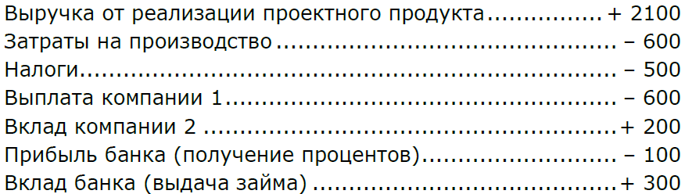
Пример
2100 – 600 – 500 – 600 + 200 – 100 + 300 = 800

Slide 54
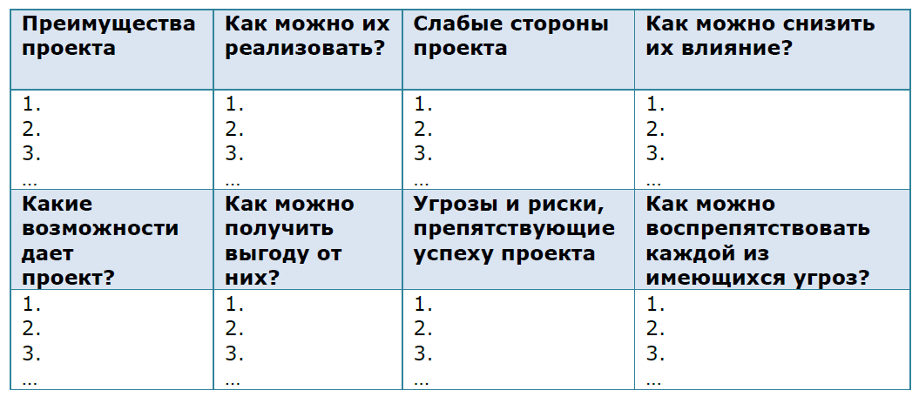
SWOT-анализ стратегического планирования проекта

Slide 55
Стратегии реализации проекта
― направленная на строительство;
― базирующаяся на финансировании (направленная на использование неординарных схем финансирования, например, с применением долговых субсидий или обязательств, а также в случае оказания особого внимания стоимости капитала или финансовым потокам);
― государственная;
― проектная, предоставляющая значительные преимущества по сравнению с иными стратегиями;
― выстроенная на базе отношений «заказчик – подрядчик», в рамках которой применяются разные формы партнерских взаимоотношений между подрядчиком и заказчиком;
― технологическая, направленная на использование самых современных, но в то же время подверженных большим рискам технологиях;
― направленная на внедрение;
― обеспечивающая улучшение соотношения качества, сроков и затрат;
― направленная на ресурсы, использующаяся при ограниченном объеме или высокой стоимости необходимых ресурсов, их уникальности и дефицитности;
― направленная на конкретный перечень разрешаемых проблем или на установленный параметр, например, создание заданного числа рабочих мест в конкретном регионе;
― ориентированная на непредвиденные чрезвычайные обстоятельства или на случайность;
― пассивная – отсутствие стратегии как таковой.

Slide 56
Задача
Сформулируйте основные пункты проектной концепции и проведите SWOT-анализ для проекта внедрения ERP-системы.
Постарайтесь указать как можно больше факторов и решений.
На основе SWOT-анализа определите стратегию проекта.
Выполните задание на собственном примере проекта.

Slide 57
Фаза разработки проекта

Slide 58
Планирование на фазе разработки состоит из
― построения детальной системы работ;
― определения результативных методов и способов их выполнения;
― определения всех видов ресурсов, требуемых для проекта;
― установки взаимодействия между участниками.

Slide 59
Этапы планирования
― определение целей, задач и основных технико-экономических показателей проекта, продолжительности и ресурсов, спецификации выполняемых работ, вех и этапов проекта;
― структуризация проекта;
― определение организационно-технологических решений;
― построение сетевых моделей пакетов работ;
― оптимизация по критериям качества, срокам и иным критериям;
― определение потребностей в ресурсах;
― оформление документации по комплексу планов проекта;
― утверждение бюджета и планов проекта;
― доведение запланированных заданий до исполнителей;
― оформление и утверждение отчетов для контроля планов.

Slide 60
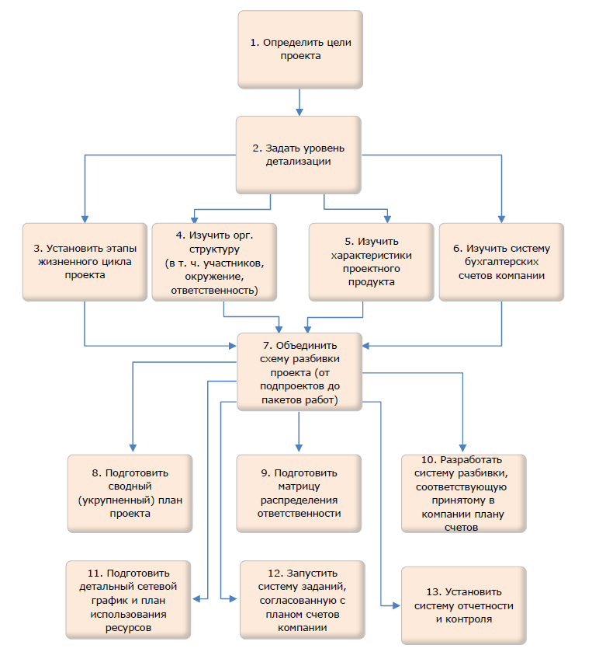
Процесс планирования проекта

Slide 61
Главные работы по планированию
― определение и описание основных этапов исполнения проектных работ, их декомпозиция;
― анализ стоимости ресурсов, составление сметы;
― определение работ, ведущих к получению результатов проекта;
― выявление и документирование технологических ограничений и зависимостей работ;
― оценка трудозатрат, продолжительности работ и требуемых ресурсов;
― составление расписания, зависимостей выполнения работ;
― планирование ресурсов, конкретизация сроков работ с учетом ресурсных ограничений;
― разработка бюджета, увязка сметных расходов с конкретными видами деятельности;
― разработка общего плана проекта – объединение итогов в одном общем документе.

Slide 62
Вспомогательные работы по планированию
― планирование качества, установление стандартов качества, соответствующих проекту, и нахождение способов их достижения;
― организационное планирование, обследование, определение, распределение и документирование проектных ролей, отношений подчиненности и уровней ответственности;
― подбор кадров, организация команды проекта во всех фазах его жизненного цикла;
― планирование коммуникационных связей, определение коммуникационных и информационных нужд участников проекта: кому и какая необходима информация, когда и как она должна быть предоставлена;
― выявление и анализ рисков, оценка фактора неопределенности и степени его влияния на процесс исполнения проекта, составление благоприятного и неблагоприятного сценария осуществления, документирование рисков;
― планирование поставок: что, когда, как и при помощи кого закупать и поставлять;
― выработка предложений, оформление товарных требований и нахождение потенциальных поставщиков.

Slide 63
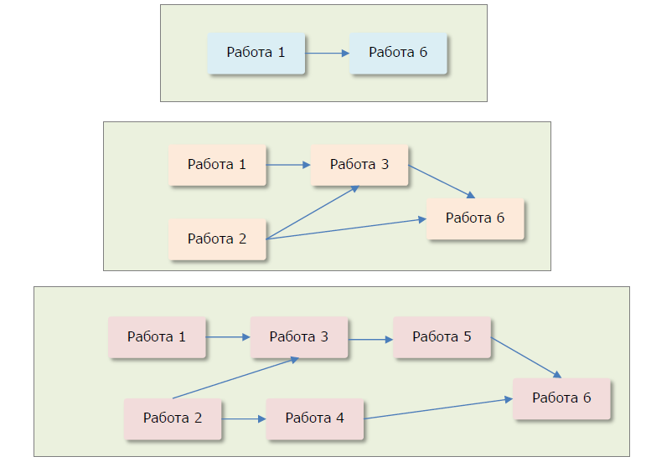
Три уровня планирования проектных работ

Slide 64
Система планов
Предварительный (укрупненный) план осуществления проекта отражает потребности в главных видах ресурсов и разрабатывается в фазу инициации проекта.
Стратегический план проекта предназначается для того, чтобы обозначить, как промежуточные этапы осуществления проекта последовательно выстраиваются в соответствии с конечными целями проекта.

Slide 65
Система планов
Текущие планы разрабатываются на квартал или год. Они предназначаются для уточнения сроков исполнения проектных работ.
Оперативные планы составляются на сутки, неделю или месяц и применяются для подробного назначения заданий участникам проекта по группам работ.
Функциональные планы составляются согласно функциям проектного управления (программа качества, финансовые планы и т. д.).
Календарные планы – графики работ и расписания, выполняемые разными участниками

Slide 66
Система планов
Предварительный (укрупненный) план осуществления проекта отражает потребности в главных видах ресурсов и разрабатывается в фазу инициации проекта.
Стратегический план проекта предназначается для того, чтобы обозначить, как промежуточные этапы осуществления проекта последовательно выстраиваются в соответствии с конечными целями проекта.

Slide 67
Задача
1) Составьте примерный стратегический план внедрения ЕРП-системы.
2) Выполните задание на собственном примере проекта.

Slide 68
Фаза реализации проекта

Slide 69
Фаза реализации содержит
― оформление и подписание контрактов;
― полное введение в действие организованной системы управления проектами;
― организация исполнения работ;
― введение в действие способов и средств коммуникации участников проекта;
― введение в действие системы мотивирования участников проекта;
― оперативное планирование проектных работ;
― организация системы информационного контроля над процессом выполнения работ;
― организация и контроль над материально-техническим обеспечением проектных работ, в т. ч. запасами, закупками, поставками;
― исполнение работ, запланированных в проекте (в т. ч. осуществление строительно-монтажных и пусконаладочных работ);
― руководство и согласование работ, координация темпов их выполнения, мониторинг и прогнозирование состояния проекта, оперативный контроль и коррекция главных показателей проекта
― разрешение возникающих проблем и осложнений.

Slide 70
Организация исполнения проекта
1. контроль над выполнением планов и использованием ресурсов;
2. оценка состояния работ;
3. регулирование процесса исполнения проекта;
4. управление изменениями в ходе проекта.

Slide 71
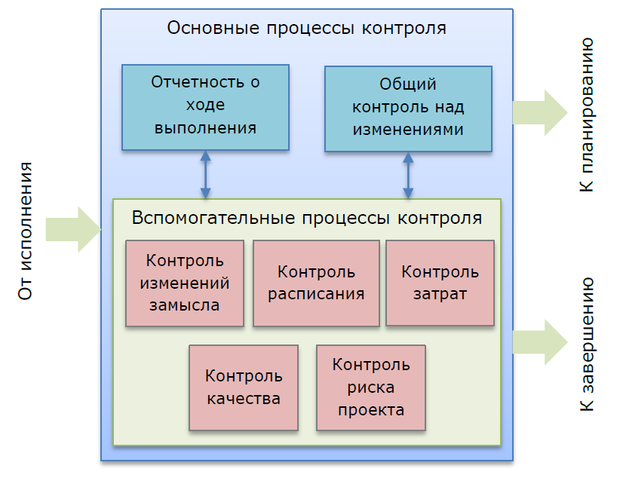
Основные и вспомогательные процессы контроля над реализацией проекта

Slide 72
Оценка состояния работ
регулярное подведение промежуточных итогов выполнения проектных работ
― контроль осуществляется руководителем проекта, а оценку проводят, как правило, внешние, независимые специалисты;
― контроль проводится постоянно и подробно, а оценка – периодически и в целом по проекту.

Slide 73
Регулирование процесса исполнения проекта
― сбор и оформление оперативных данных о состоянии проектных работ и предоставление их проектной команде;
― актуализация календарных планов;
― изучение фактического состояния текущих работ, выработка и принятие решений по их дальнейшему осуществлению;
― составление оперативных календарных планов (суточных, недельных, месячных, квартальных и т.д.) и представление их участникам проекта.

Slide 74
Фаза завершения проекта

Slide 75
Завершение проекта может быть произведено
― после реализации всех проектных работ;
― в результате принятия решения об остановке работ по незавершенному проекту.

Slide 76
Фаза завершения
― осуществление эксплуатационных испытаний продукта проекта;
― сдача проекта;
― документальное оформление принятых результатов проекта заказчиком;
― анализ финансовой отчетности;
― паспортизация;
― выявление и выполнение нереализованных обязательств;
― итоговые расчеты.

Slide 77
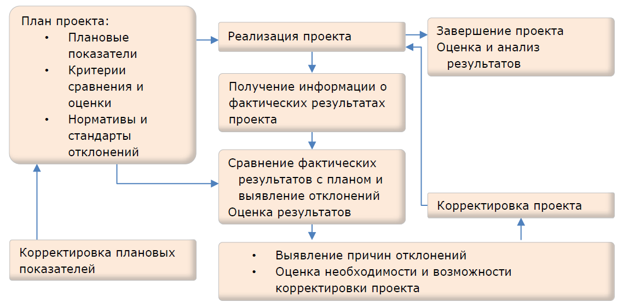
Общая схема оценки результатов проекта

Slide 78
Итого

Slide 79
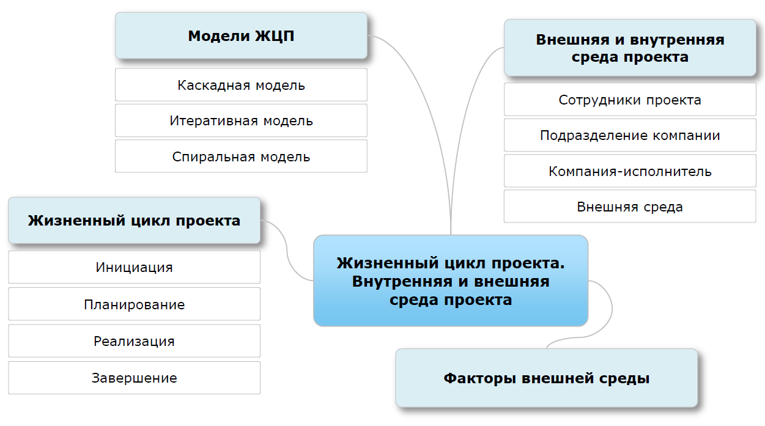

Slide 80
Литература
Программа МБА «Управление проектами» City Business School www.e-mba.ru, 2022.
Воропаев В.И. Управление проектами в России. – М.: Аланс, 1995.
Зигерт В., Лючия Л. Руководить без конфликтов. – М.: Экономика, 1990.
Мир управления проектами. Под редакцией Х. Решке, Х. Шелле. Пер. с английского. – М.: Аланс, 1993.
Шапиро В.Д. и др. Управление проектами. – СПб.: ДваТрИ, 1996.

